Slide 1
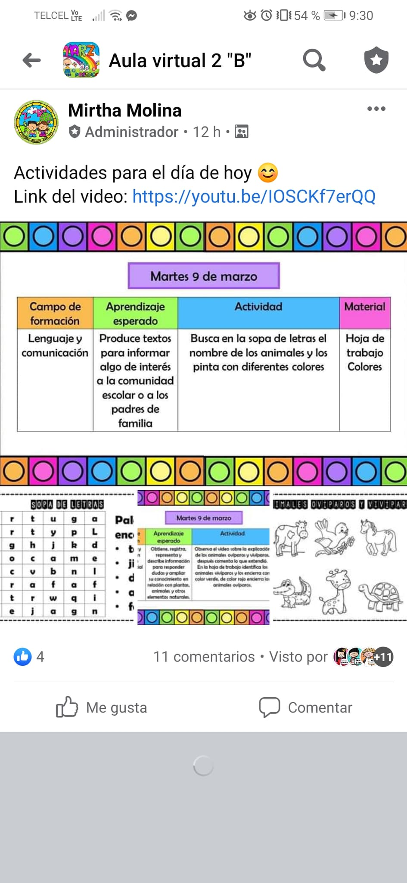
Diario
Día: Martes 9 de marzo del 2021
Estrategia: La primera actividad del día de hoy fue que los alumnos comprendieran los términos de ovíparo y vivíparo por medio de un video después en la hoja de trabajo identificarían como nacen diferentes animales según sus características, la segunda actividad fue que localizaran en una sopa de letras el nombre de diferentes animales, de los 30 alumnos que hay en el grupo solamente 14 vieron la publicación y 11 de ellos enviaron las evidencias de trabajo, ya se comenzó a enviar mensajes a los alumnos que no están cumpliendo con las actividades.

